Slide 1
Aula 5. Política Externa Independente
BRI0067 – Política Externa Brasileira
Instituto de Relações Internacionais USP
Prof. Pedro Feliú

Slide 2
Antecedentes da PEI
EUA: OTAN, OEA, Marshal, Marcartismo, Livre-Comércio, Ajuda Externa
URSS: Bomba Nuclear, Pacto de Varsóvia, Ajuda Externa, Yalta (CSONU 45), Teerã (partilha da Alemanha 43) e Postdam (45)
Dutra: Alinhamento EUA, TIAR, Abertura Comercial
Brasil: Ideologia Nacional Desenvolvimentista – Vargas I e II, OPA

Slide 3
Formulação x Implementação
Nacional Desenvolvimentismo
Autonomia
Industrialização
Formulação Política Externa
Universalização
IED
Política Externa Independente
Implementação
Não-Alinhamento

Slide 4
Consolidação de uma Ideologia
Conferência de Bandung (1955) – Norte x Sul
ISEB + CEPAL = Nacional Desenvolvimentismo
O Nacionalismo passa a desafiar o alinhamento automático
Globalismo (Universalismo) x Alinhamento
Desideologização da PEB
Afonso Arinos (UDN) e Santiago Dantas (PTB)
Partidário da emenda parlamentarista, a favor do Golpe e um dos fundadores da Arena e depois PFL. Primeira lei anti-racismo no Brasil (51)
Deputado Federal por MG, ligado ao trabalhismo e a esquerda – anti-golpe

Slide 5
Eleição para presidente do Brasil em 1960
Candidato | Votos | Porcentagem
Jânio Quadros (PTN/UDN/PR/PL/PDC) | 5.636.623 | 48,26%
Henrique Teixeira Lott (PSD/PTB/PST/PSB/PRT) | 3.846.825 | 32,94%
Adhemar de Barros (PSP) | 2.195.709 | 18,79%
Eleição para vice separado
Analfabetos não votavam
Mandato de 5 anos
João Goulart (36,1% dos votos)

Slide 6
Jânio Quadros (PTN)
Moralizador do Serviço Público – Vassourinha
Conflito com sindicatos – Imposto Sindical
Apoio doméstico na Política Externa – setores propulsores das reformas de base – ligas camponesas e sindicatos (Cason e Power – Lula)
Política Econômica Ortodoxa – reforma cambial e orçamentária – FMI e EUA apoiavam
Minoria no Congresso Nacional – UDN + PDC (22,6%)

Slide 7
Jânio Quadros e a PEI
Não-intervenção e Autodeterminação dos povos: Descolonização e Anti-Imperialismo
Igualdade jurídica das nações – Organizações Internacionais
Solução pacífica de controvérsias – Postura conciliadora do Brasil
Leste Oeste
Norte Sul

Slide 8
João Goulart (PTB)
Agrária: indenização por título da dívida; função social da terra; direitos trabalhistas da cidade
Urbana: Planos diretores, Moradias Populares, Expropriações
Bancária: Acesso ao crédito - produtores
Fiscal: Aumentar a Arrecadação; Imposto progressivo – justiça distributiva
Educação: abolição da cátedra vitalícia (IES); método de Paulo Freire; aumento salarial; combate ao analfabetismo

Slide 9
João Goulart II
Controle sobre o Capital Estrangeiro (decreto nº 53451/64) – remessas de lucros
Nacionalização e a Estatização de setores básicos da economia
Extensão do direito de voto aos analfabetos e aos oficiais não graduados das Forças Armadas
Legalização do Partido Comunista do Brasil (PCB)

Slide 10
João Goulart III
Adoção do regime parlamentarista: políticos civis e militares contrários à sua posse.
Cercear os poderes do presidente (Nove meses antes do final do mandato de Goulart = plebiscito – 1963 plebiscito antecipado e vitória do presidencialismo).
Tancredo Neves primeiro-ministro (balanceamento, por ex, lei de remessas)
Aliança PSD + UDN em 1962 (eleições). Mudança drástica na política brasileira – reformas de base
PTB = 26%; PSD + UDN = 56%
Paralisia Decisória – um dos motivos do golpe

Slide 11
João Goulart e a PEI
Maior busca por autonomia – “potência não-alinhada”
Letícia Pinheiro – diferença em relação a Quadros – de uma posição neutra a uma posição autônoma
Houve mudança entre JK e PEI? Entre Jânio e Jango?

Slide 12
Eventos Marcantes da PEI
Ano | Evento | Presidente
1961 | Aproximação com a Argentina (Frondizi) | Jânio Quadros
1961 | Não intervenção a Cuba – Abstenção na OEA | Jânio Quadros
1961 | Missão Comercial da China | Jânio Quadros
1961 | Missão Comercial da URSS | Jânio Quadros
1961 | Condecoração Cruzeiro do Sul a Che Guevara | Jânio Quadros
1961 | Viagem de Goulart (vice) à China (1974 Brasil – Geisel) | Jânio Quadros
1962 | Reatamento de relações diplomáticas com a URSS | João Goulart
1962 | Em Punta del Este foi contra a expulsão de Cuba da OEA | João Goulart

Slide 13
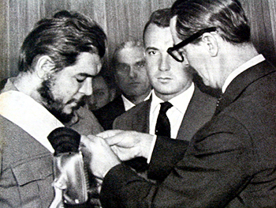
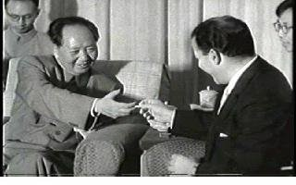
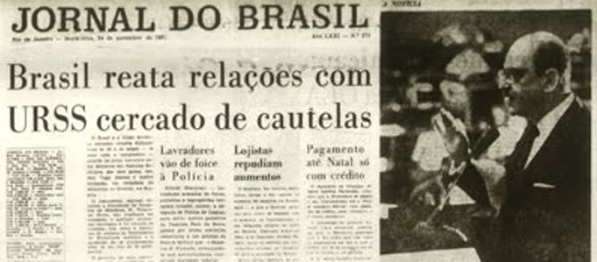
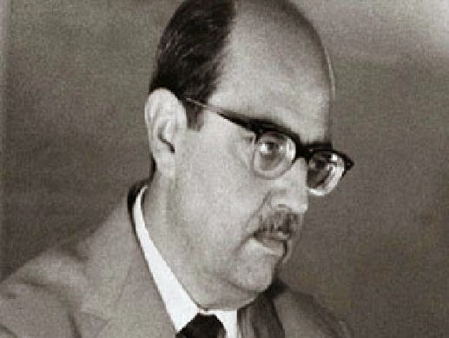
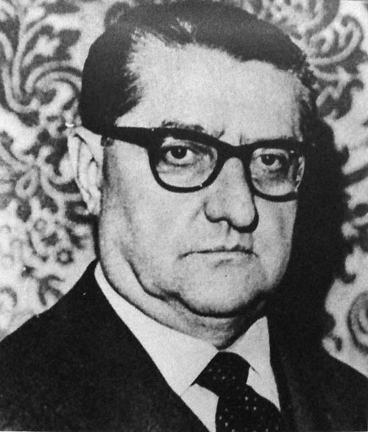

Slide 14
Contradição da PEI
Abstenção do Brasil sobre resolução 1603 da ONU (Incitava Portugal a dar passos no sentido de libertar Angola) – começou apoiando mas se absteve ao final.
Hipóteses:
1. Itamaraty Português
2. Hegemonia Americana
3. Combate ao Comunismo
4. Acordos Prévios

Slide 15
Mudanças na Política Externa
Transformação do Estado
Mudança de Império para República no Brasil
Mudança de Regime
Golpe militar de 1964 – Da PEI ao alinhamento de Castelo Branco
Mudança dentro de um Governo
Geisel – Junta Militar
PEI – Abstenção Angola

Slide 16
Níveis de Mudança
Ajuste
Nível de esforço: como é feito e o que é feito
JK – PEI? – Letícia Pinheiro
Programa
Método em que o problema é elaborado – Novos Instrumentos
FHC – Lula?
Objetivo
Substituição do objetivo central
Dutra – PEI?
Orientação
Redirecionamento completo da Política Externa
Chavez na Venezuela?

Slide 17
Fatores Vinculados à Mudança
Leader Driven
Hugo Chávez na Venezuela
Bureaucratic Advocacy
Abstenção na Resolução sobre Angola durante a PEI
Domestic Restructuring
Golpe Militar – Realinhamento de Castelo Branco
External Shock
Crise do Petróleo – Geisel e o Pragmatismo Responsável

